Slide 1

Chương I: TRÁI ĐẤT
Tiết 2 –Bài 1: Vị trí, hình dạng và
kích thước của Trái Đất

Slide 2
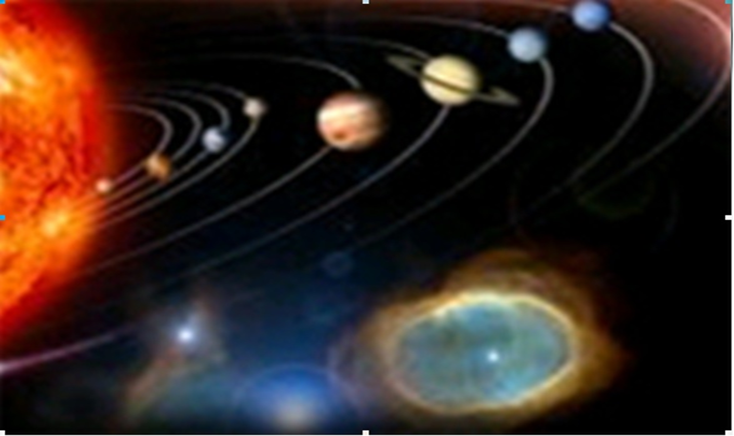
1.Vị trí của Trái Đất trong Hệ Mặt Trời
?Kể tên các hành tinh trong Hệ Mặt Trời?
Hải Vương
Thiên Vương
Sao Hỏa
Sao Thổ
Trái đất
Sao Mộc
Sao thủy
Sao Kim
Hình ảnh các hành tinh trong Hệ Mặt Trời
Trái Đất ở vị trí thứ 3 theo thứ tự xa dần Mặt Trời

Slide 3

?Ý nghĩa của vị trí Trái Đất so với Mặt Trời?
Khoảng cách Trái Đất- Mặt Trời vừa đủ, để nước ở dạng lỏng giúp tồn tại sự sống

Slide 4
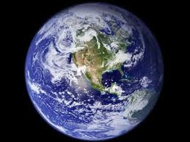
2.Hình dạng, kích thước của Trái Đất
?Quan sát Trái Đất chụp từ vệ tinh và quả địa cầu,theo em Trái Đất hình gì?
Trái Đất hình khối cầu
Hình ảnh Trái Đất chụp từ vệ tinh

Slide 5
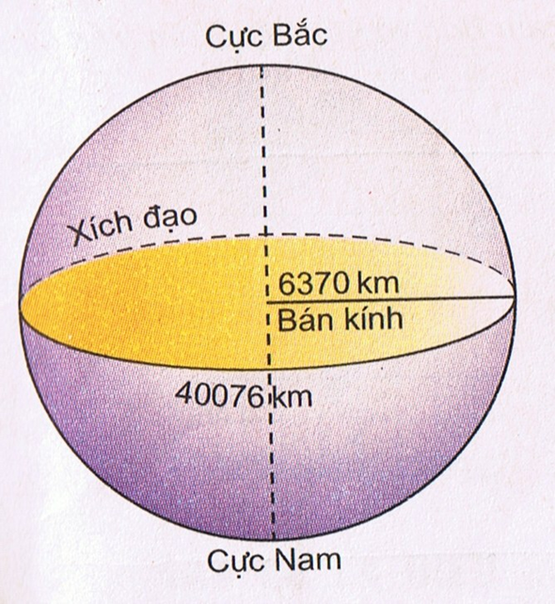
Hình 2:Kích thước của Trái Đất
?Quan sát H2 cho biết độ dài bán kính và đường xích đạo?
Đường xích đạo dài: 40.076 km
Bán kính Trái Đất: 6.370 km

Slide 6
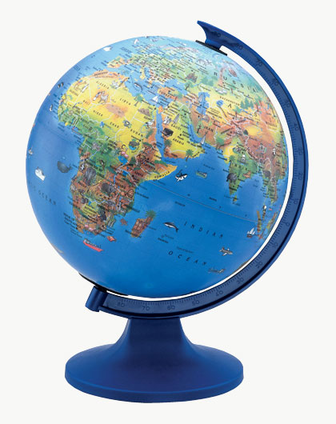
3.Hệ thống kinh vĩ tuyến trên Trái Đất
?Xác định Cực Bắc, Cực Nam trên quả địa cầu?
Cực Bắc
Kinh tuyến
?Đường nối liền Cực Bắc –Nam trên quả địa cầu là đường gì?Độ dài của các đường đó như thế nào?
Cực Nam
Đường kinh tuyến
-Có độ dài bằng nhau

Slide 7
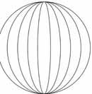
?Có bao nhiêu đường kinh tuyến?Xác định đường KTgốc.
Kinh tuyến gốc
-Có 360 đường KT
- KTG 0º đi qua đài thiên văn Grin-uýt ngoại ô Luân Đôn (Anh)
Mô hình các đường kinh tuyến

Slide 8
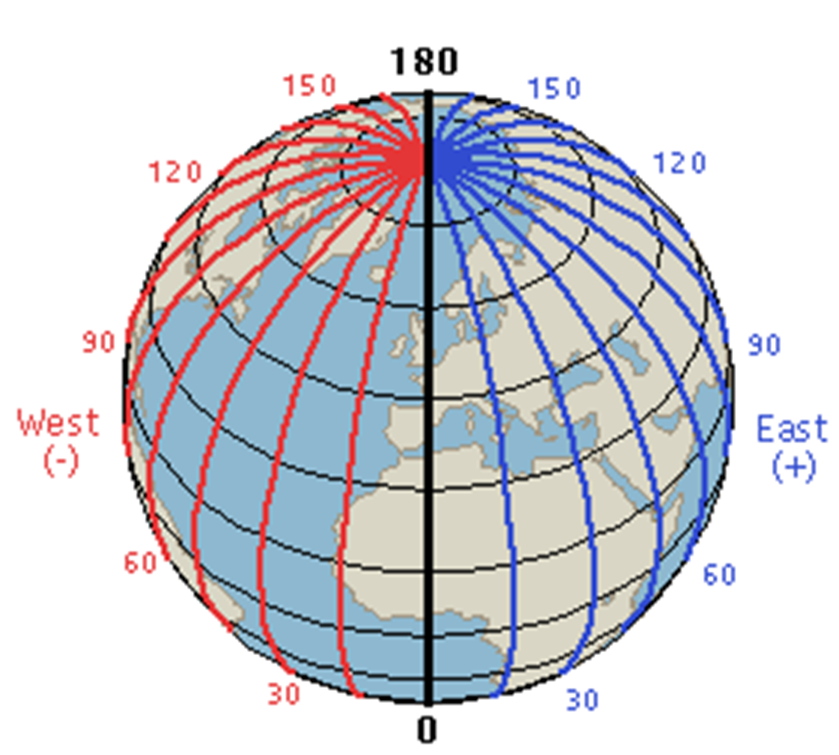
Kinh tuyến Đông
Kinh tuyến Tây
KT Gốc nằm đối diện KT 180ºchia Trái Đất thành Bán cầu Đông và bán cầu Tây
?KT đối diện KTG Là KT nào?Xác định KT Đông, KT Tây.
Nằm bên phải KTG là KT Đông
Nằm bên trái KTG là KT Tây

Slide 9
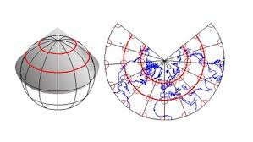
?Vòng tròn vuông góc với kinh tuyến là đường gì? Độ dài các đường đó như thế nào.
Vĩ tuyến
Đường vĩ tuyến
Có độ dài khác nhau

Slide 10
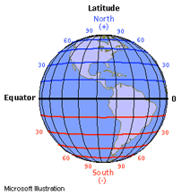
Vĩ tuyến Bắc
Xích đạo
Có bao nhiêu đường vĩ tuyến?Vĩ tuyến nào dài nhất.Xác định vĩ tuyến gốc?
Có 181 đường vĩ tuyến, vĩ tuyến gốc là đường xích đạo 0º và có độ dài lớn nhất.
Vĩ tuyến Nam
?Xác định các đường VT Bắc, VT Nam?
VT Bắc nằm trên đường xích đạo
VT Nam nằm dưới đường xích đạo

Slide 11
Củng cố
Xác định trên quả địa cầu Cực Bắc-Nam, xích đạo, kinh tuyến gốc

Slide 12
CH:Nối cột A và B sao cho phù hợp
A | B
1.Kinh tuyến 2.Vĩ tuyến 3.Vị trí Trái Đất trong hệ mặt trời 4.Bán kính Trái Đất 5.Xích đạo Trái Đất 6.Hình dạng Trái Đất | a.Thứ 3 b.Là đường nối liền cực Bắc và Nam của Trái Đất. c.6370 km d.Khối cầu (hình elip) e.Là những vòng tròn vuông góc với kinh tuyến f.40076 km

Slide 13

Dặn dò
Hoàn thành các bài tập trong tập bản đồ
Học bài cũ
Đọc trước bài 3:Tỉ lệ bản đồ

